Slide 1
รายงานค่าใช้จ่ายสำนักงานอธิการบดี รอบ 12 เดือน ปี 2554 แผนการใช้จ่ายเงิน สำนักงานอธิการบดี ประจำปี 2555 กลยุทธ์ทางการเงิน
การประชุมคณะกรรมการสำนักงานอธิการบดี วันที่ 9 ธันวาคม 2554 ชั้น 5 อาคาร 70 ปี

Slide 4
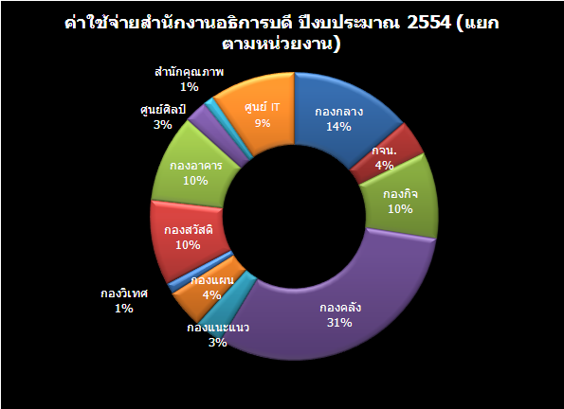

Slide 5
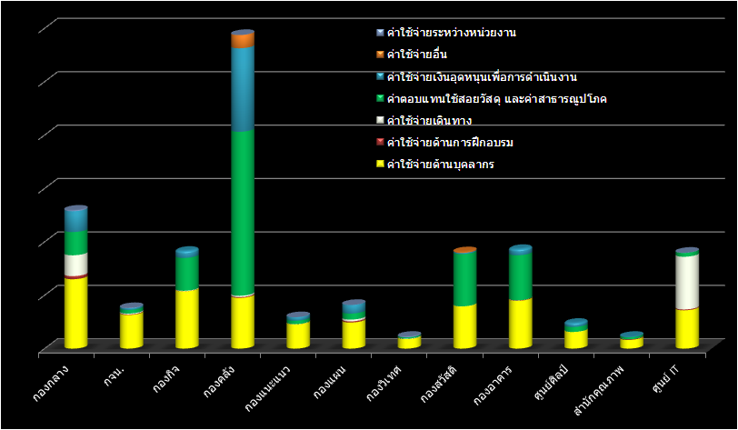

Slide 7
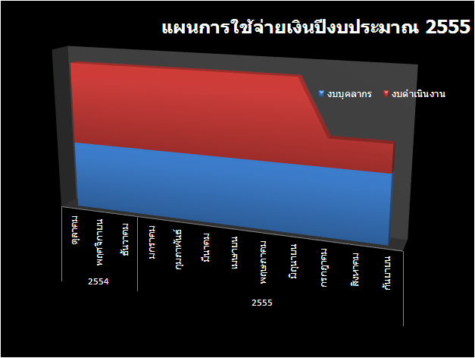

Slide 9
แผนกลยุทธ์ทางการเงิน
1.กลยุทธ์การแสวงหารายได้เพิ่มจากรายได้จากการจัดการศึกษา
เพิ่มสัดส่วนเงินรายได้ต่องบประมาณแผ่นดิน
ใช้นโยบายด้านภาษีในการระดมทุนจากแหล่งทุนภายนอก
การสร้างเครือข่ายศิษย์เก่า ผู้ปกครอง
การสร้างและพัฒนานวัตกรรมเพื่อต่อยอดในเชิงธุรกิจ
การให้บริการทางวิชาการและการวิจัย
2. กลยุทธ์ด้านการจัดสรรเงินโดยยึดหลักธรรมาภิบาล
จัดสรรเงินโดยยึดหลักธรรมาภิบาล (นิติธรรม คุณธรรม โปร่งใส การมีส่วนร่วม ความรับผิดชอบ คุ้มค่า)
จัดสรรเงินตามยุทธศาสตร์และภารกิจมหาวิทยาลัย โดยเน้นการจัดสรรเงินเพื่อส่งเสริมด้านการวิจัยเพื่อนำไปสู่การเป็นมหาวิทยาลัยวิจัยในอนาคต

Slide 10
3. กลยุทธ์ในด้านการใช้จ่ายเงิน
การลดรายจ่าย
การรวมศูนย์การจัดซื้อจัดจ้าง
การใช้ทรัพยากรร่วมกัน
การใช้ระบบเทคโนโลยีสารสนเทศในการบริหารงานเอกสาร
ลดค่าใช้จ่ายด้านบุคลากรโดยการบริหารทรัพยากรมนุษย์ให้เกิดประสิทธิภาพสูงสุด
พัฒนากำหนดกฎระเบียบข้อบังคับให้เหมาะสมเพื่อเอื้อต่อการบริหารมหาวิทยาลัย
พัฒนากฎหมายด้านการเงินการคลังเพื่อให้เกิดความคล่องตัวสามารถส่งเสริมการดำเนินการตามยุทธศาสตร์และภารกิจหลักของมหาวิทยาลัยแ โดยคำนึงถึงความประหยัด โปร่งใส และตรวจสอบได้

